Slide 1
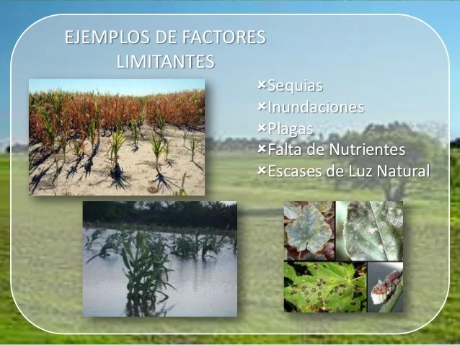
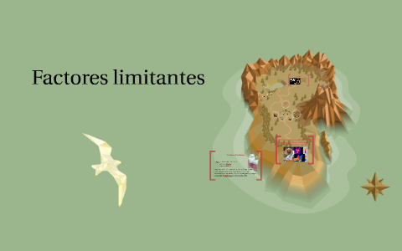
FACTORES LIMITANTES
Un factor limitante es un recurso o condición ambiental que limita el crecimiento, distribución o abundancia de un organismo o población dentro de un ecosistema. Estos pueden ser factores físicos o biológicos que pueden identificarse mediante una respuesta de aumento o disminución del crecimiento, la abundancia o la distribución de una población, cuando el factor cambia y cuando los otros factores necesarios para la vida no. Los factores limitantes se teorizan bajo la Ley del Mínimo de Liebig, que establece que “el crecimiento no está controlado por la cantidad total de recursos disponibles, sino por el recurso más escaso”. Un factor limitante impide que los organismos ocupen su nicho fundamental y, en cambio, da como resultado el cumplimiento de su nicho real o realizado.

